Slide 1
Copil « Qualité coup de de pouce »
Mercredi 10 mars 2021
L’AFPAC
Une réponse au défi CO₂
et à la transition énergétique

Slide 2
Ordre du jour
Point marché des PAC à fin décembre 2020
Point Coup de pouce
Point qualité
Projet 5ème période CEE

Slide 3
1. Point marché des PAC à fin décembre 2020
L’AFPAC
Une réponse au défi CO₂
et à la transition énergétique

Slide 4
Evolution du marché des pompes à chaleur Air/Eau
Source : PAC&Clim’Info

Slide 5
Evolution du marché des pompes à chaleur Air/eau Monobloc
+ 34%
Source : PAC&Clim’Info

Slide 6
Evolution du marché des pompes à chaleur Air/eau Bibloc
Source : PAC&Clim’Info

Slide 7
Le marché des pompes à chaleur Air/Eau par puissance
Source : PAC&Clim’Info

Slide 8
Focus sur l’évolution des PAC Air/eau moyenne et haute température
Source : PAC&Clim’Info

Slide 9

Focus sur l’utilisation des fluides – Pac Air/Eau
Source : PAC&Clim’Info

Slide 10
Evolution du marché des Pompes à chaleur Géothermie
Source : PAC&Clim’Info

Slide 11
Evolution Pompes à chaleur pour ECS
-6%
Sources : PAC&Clim’Info - Gifam
Notes:
Le marché des chauffe-eau thermodynamiques connait encore une belle croissance cette année à +10%.
Ce marché est en croissance depuis de nombreuses années (grâce à la RT2012) et continue encore de progresser en 2017, notamment grâce au retour à la croissance de la construction résidentielle. Pour rappel ce produit est principalement installé dans le neuf.
On note tout de même que le marché a connu une forte progression sur le 2ème quadrimestre, de mai à août +23% (pour rappel en 2016, le marché baissait de 2% sur cette période) alors que les deux autres périodes ont eu des progressions plus modérées (+5% pour la période janvier-avril et +3% sur septembre-décembre)
On imagine qu’avec le Plan Climat et les ambitions du gouvernement pour l’efficacité énergétique et les énergies renouvelables, le marché des CET a encore de beaux jours devant lui dans le secteur résidentiel, que ce soit dans le neuf ou dans la rénovation.

Slide 12
2. Point Coup de pouce
L’AFPAC
Une réponse au défi CO₂
et à la transition énergétique

Slide 13
Coup de pouce – énergie arrivée EnR

Slide 14
Comparaison entre résultats coup de pouce et ventes de PAC

Slide 15
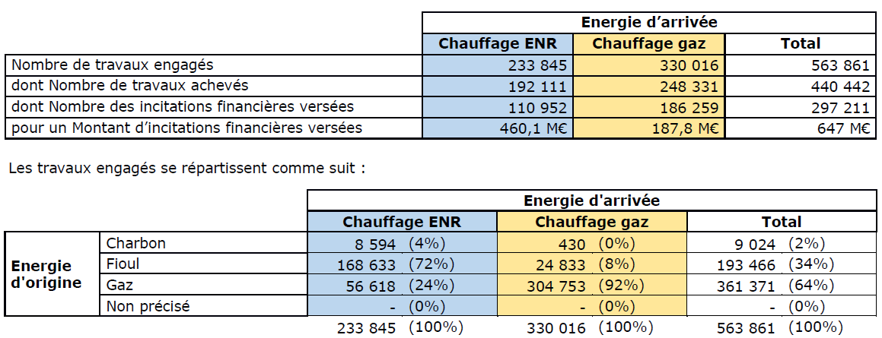
Statistiques « Coup de pouce chauffage » - Remplacement des chaudières
85 % des chaudières fioul remplacées le sont par une PAC

Slide 16
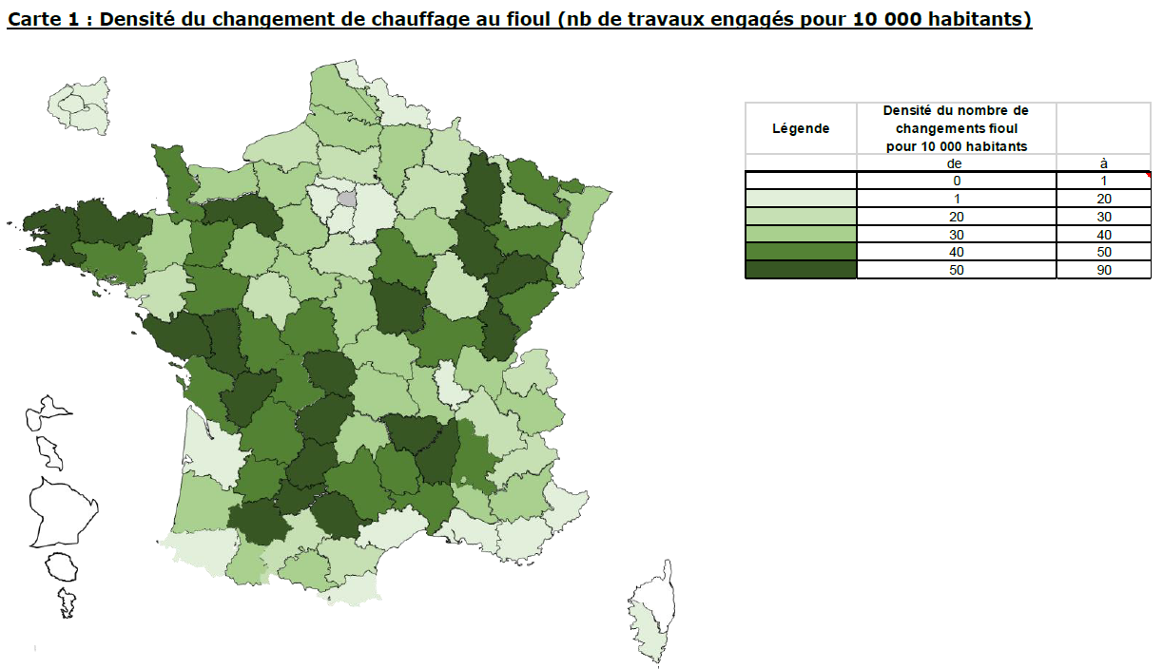

Slide 17
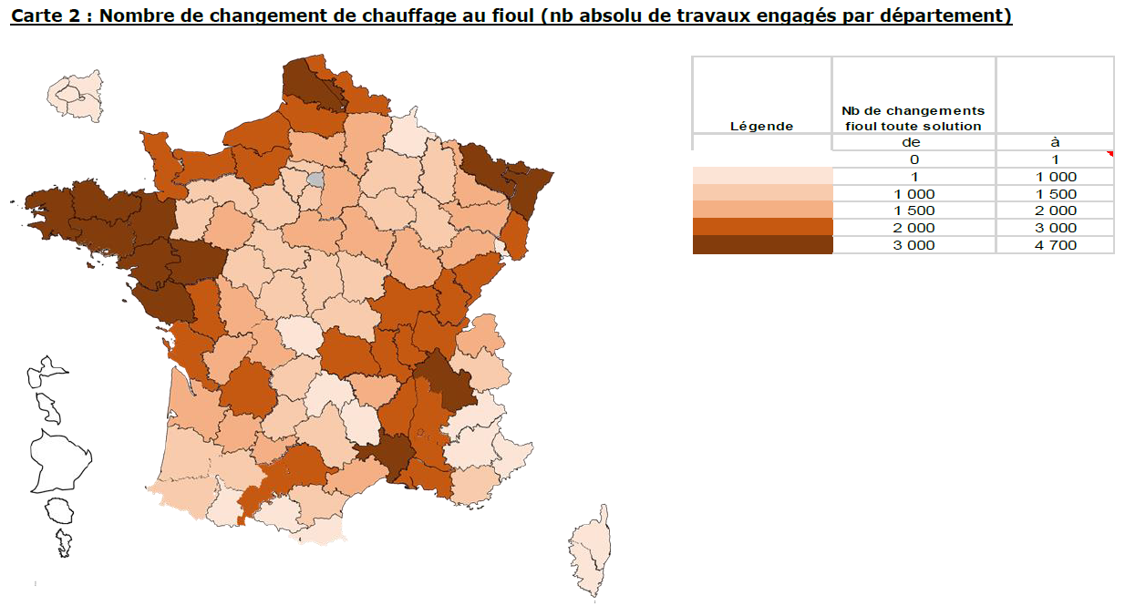

Slide 18
3. Point qualité
L’AFPAC
Une réponse au défi CO₂
et à la transition énergétique

Slide 19
3. Projet 5ème période CEE
L’AFPAC
Une réponse au défi CO₂
et à la transition énergétique

Slide 20
Famille 2 parents + 2 enfants / PAC air-eau
RFR | Province | ≤ 30 572 € | ≤ 39192 € | ≤ 60 336 € | ≥ 60 336 €
 | IDF | ≤ 42 381 € | ≤ 51 597 € | ≤ 79 041 € | ≥ 79 041 €
MaPrim’Rénov’ |  | Très Modestes 4 000 € | Modestes 3 000 € | Intermédiaires 2 000 € | Supérieurs
CEE Précarité |  | 364 € | 364 €
CEE Classiques |  |  |  | 227 € | 227 €
Coup de pouce chauffage |  | Modestes 4 000 € | Modestes 4 000 € | Autres 2 500 € | Autres 2 500 €

Slide 21
Engagements obligés 4ème période
Programmes
RFR TMO
Opérations hors CDP
Bonification (LTECV)
Opérations hors CDP
RFR Intermédiaires
CEE Précarité
533 TWh
CDP Chauffage
CDP Chauffage
CDP Isolation
CDP Isolation
Bonification
31%
RFR MO
Opérations hors CDP
Bonification (LTECV)
Opérations hors CDP
RFR Supérieurs
CDP Chauffage
CDP Chauffage
CEE Classiques
CDP Isolation
CDP Isolation
2133 TWh

Slide 22
Engagements obligés 5ème période
Programmes
8%
RFR TMO
Opérations hors CDP
Bonification (LTECV)
Opérations hors CDP
RFR Intermédiaires
CEE Précarité
600 TWh
CDP Chauffage
CDP Chauffage
CDP Isolation
CDP Isolation
Bonification
25%
RFR MO
Opérations hors CDP
Bonification (LTECV)
Opérations hors CDP
RFR Supérieurs
CDP Chauffage
CDP Chauffage
CEE Classiques
CDP Isolation
CDP Isolation
2400 TWh

Slide 23
Copil « Qualité coup de pouce »
Mercredi 10 mars 2020
Merci pour votre attention
L’AFPAC
Une réponse au défi CO₂
et à la transition énergétique

